Slide 1




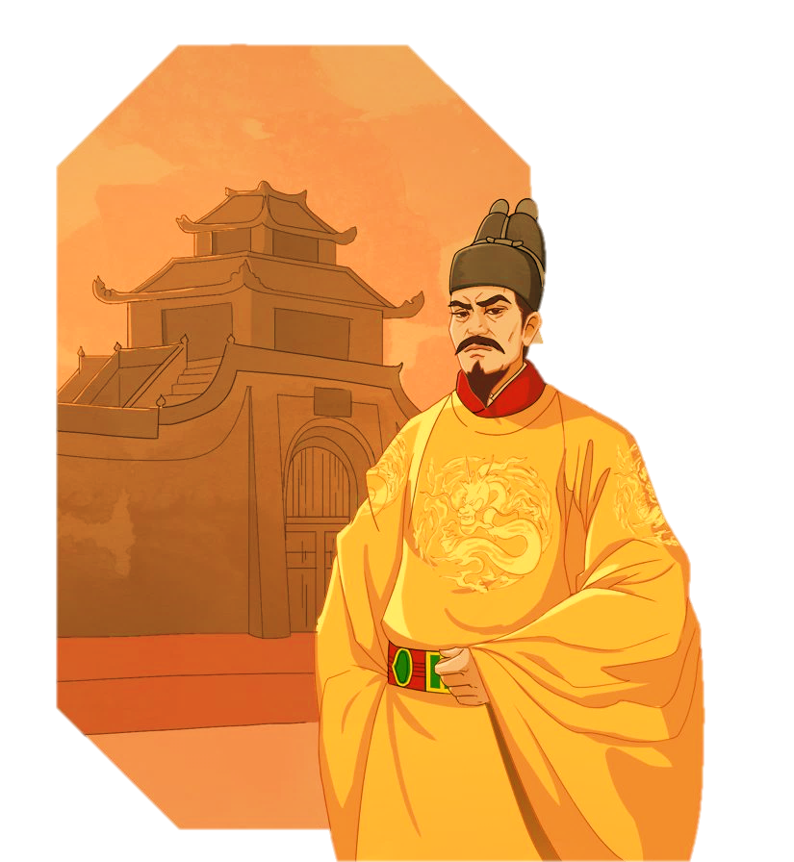
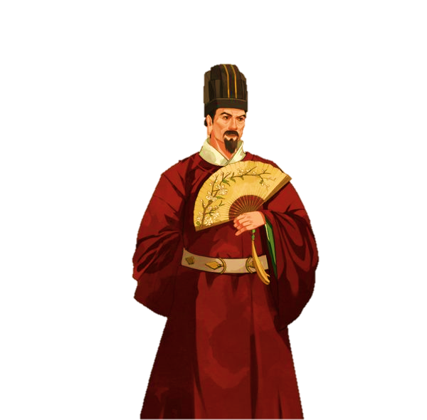
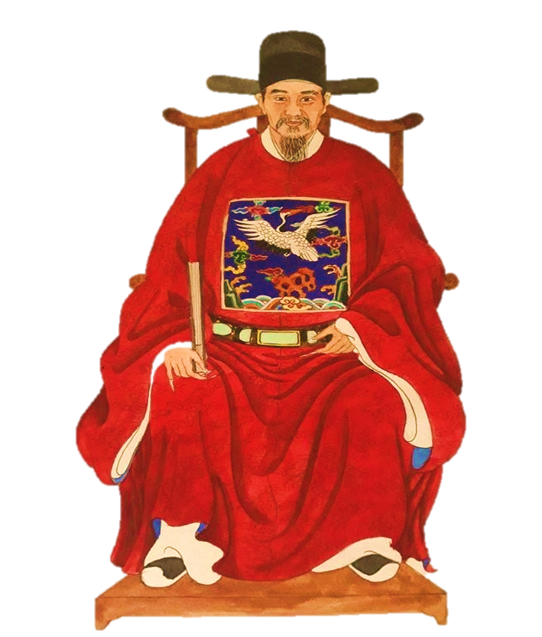
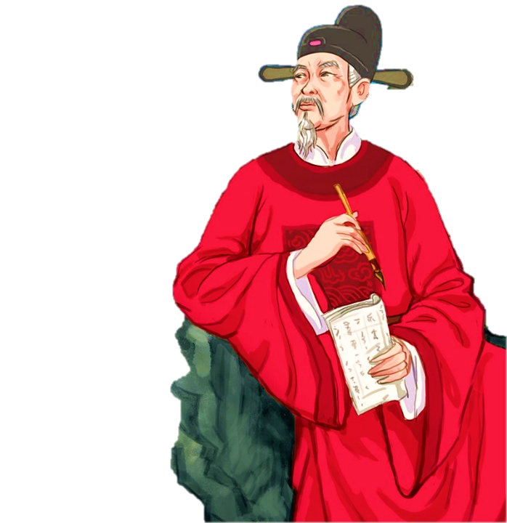


Lịch sử 4
VĂN HỌC VÀ KHOA HỌC THỜI HẬU LÊ
VĂN HỌC VÀ KHOA HỌC THỜI HẬU LÊ

Slide 2

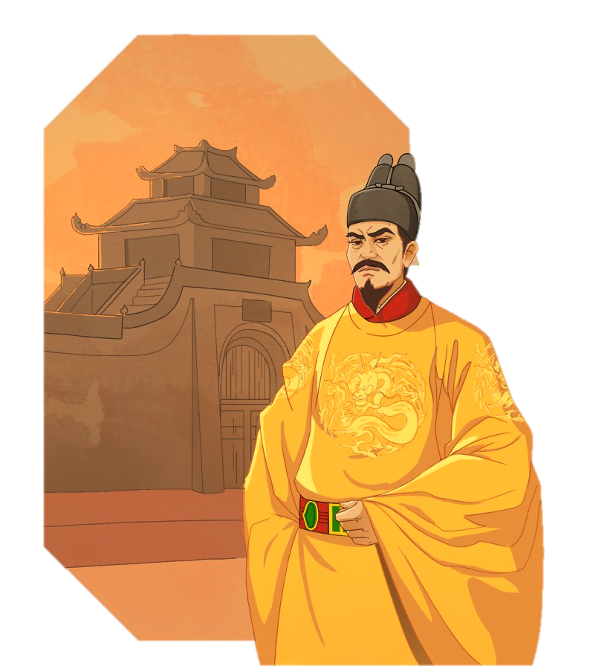
TRÒ CHƠI
NHÀ NHO UYÊN BÁC
Nước Nam ta có rất nhiều nhà nho, nhà văn, nhà khoa học lớn. Chúng ta hãy cùng theo chân các vị để học tập những điều bổ ích nhé !

Slide 3
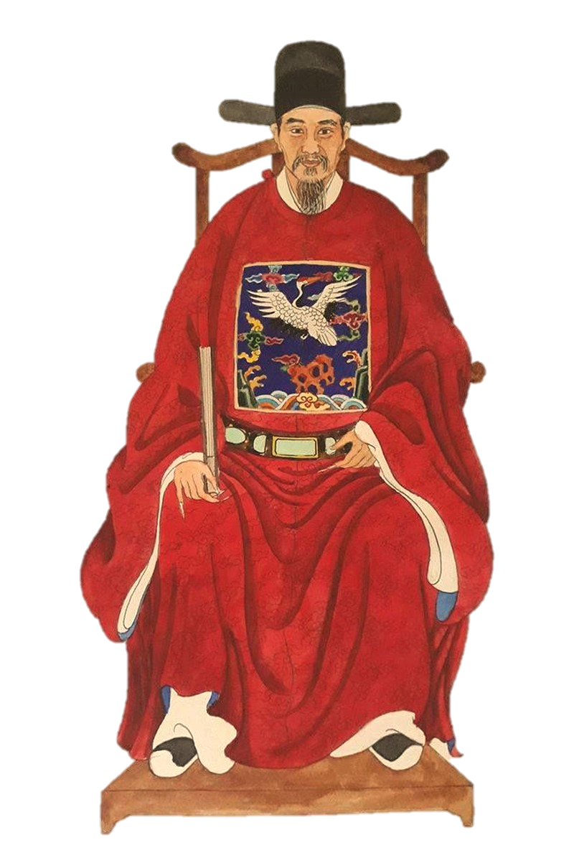
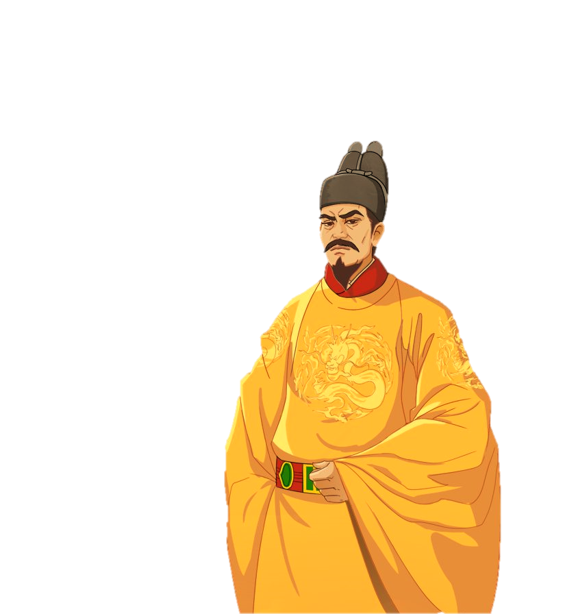
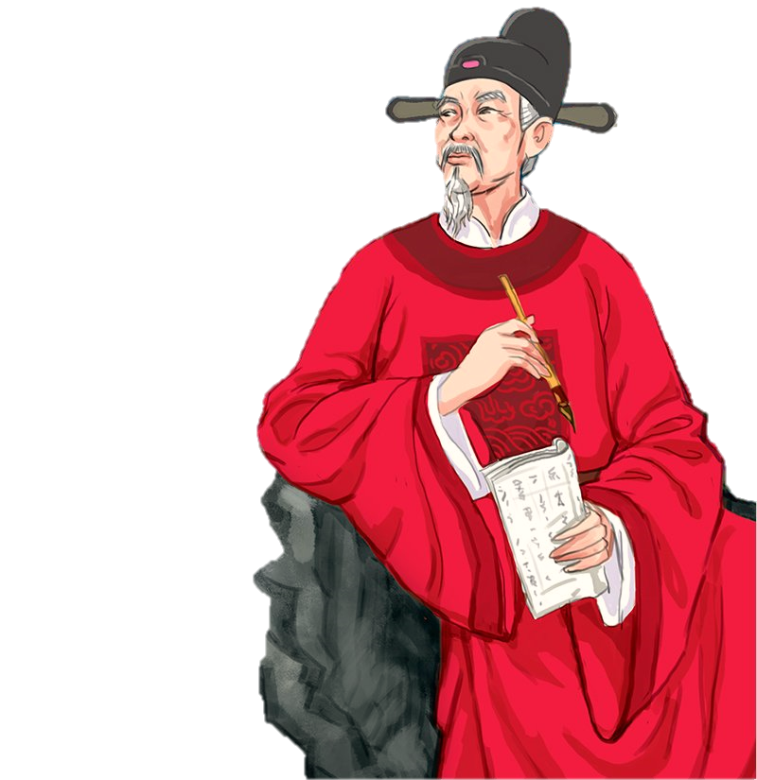
NHÀ NHO UYÊN BÁC
Notes:
Từ trái qua : ôngLê Thánh Tông - Nguyễn Trãi-Lương Thế Vinh- Ngô Sĩ Liên
Thầy cô click vào từng vị theo thứ tự để đến hđộng học
Ảnh: ST page Đại Việt Kỳ Nhân

Slide 4
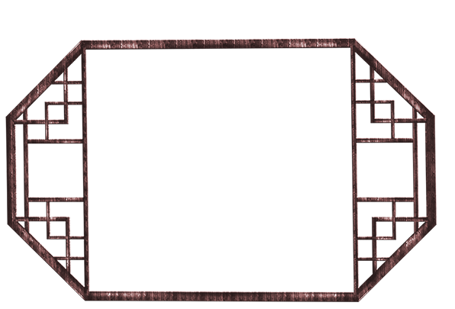
KHỞI ĐỘNG

Slide 5

Câu 1: Thời Hậu Lê bắt đầu từ năm nào ?
A. 1428
B. 1460
C. 1400

Slide 6
Câu 2:
Lê Lợi lên ngôi Hoàng đế lấy hiệu là Lê Thái Tổ, mở đầu thời đại Hậu Lê.
A. SAI
B. ĐÚNG

Slide 7
Câu 3: Nhà Hậu Lê làm gì để khuyến khích việc học tập ?
A. Tổ chức lễ xướng danh, lễ vinh quy.
B. Khắc tên tuổi những người đỗ cao ( tiến sĩ) vào bia đá dựng ở Văn Miếu để tôn vinh những người có tài.
C. Cả hai ý trên đều đúng.

Slide 8


Notes:
Click vào ông để về slide 4 vị nhà nho.

Slide 9
Hoạt động 1:
Văn học thời Hậu Lê

Slide 10
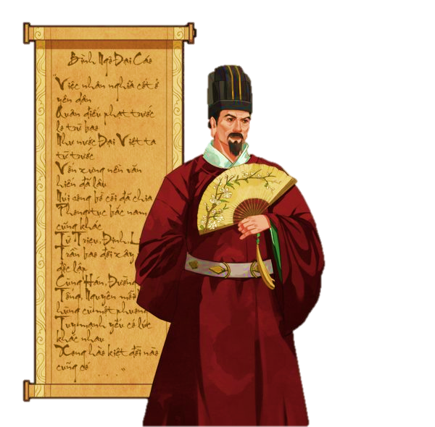

Đọc thông tin SGK
( từ đầu...... ngày nay)
1. Các tác phẩm văn học thời kỳ này được viết bằng chữ gì ?
2. Qua đoạn trên có những tác giả và tác phẩm nào ?

Slide 11
Tác giả | Tác phẩm | Nội dung
Phản ánh khi phách anh hùng và niềm tự hào chân chính của dân tộc.
Bình Ngô
đại cáo
Nguyễn
Trãi
Chí linh
sơn phú
Nói lên tâm sự của Nguyễn Trãi khi sống ở Côn Sơn.
Ức trai
thi tập
(105 bài)
Tâm sự của những người muốn đem tài năng , trí tuệ ra giúp cho đất nước, cho dân nhưng bị một số quan lại ghen ghét, vùi dập.

Slide 12
BÌNH NGÔ ĐẠI CÁO
Việc nhân nghĩa cốt ở yên dân
Quân điếu phạt trước lo trừ bạo
Như nước Đại Việt ta từ trước
Vốn xưng nền văn hiến đã lâu…
Núi sông bờ cõi đã chia
Phong tục Bắc - Nam cũng khác…
Từ Triệu, Đinh, Lý, Trần bao đời xây nền độc lập
Cùng Hán, Đường, Tống, Nguyên mỗi bên hùng cứ một phương
Tuy mạnh yếu có lúc khác nhau
Song hào kiệt đời nào cũng có...

Slide 13
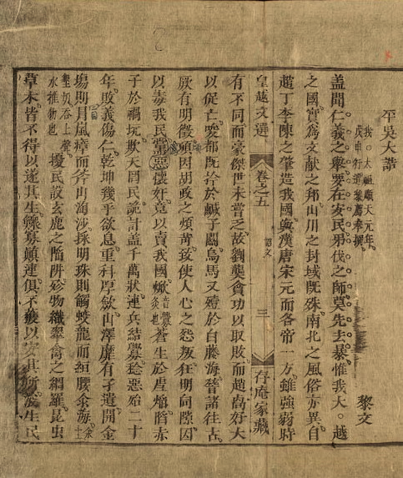
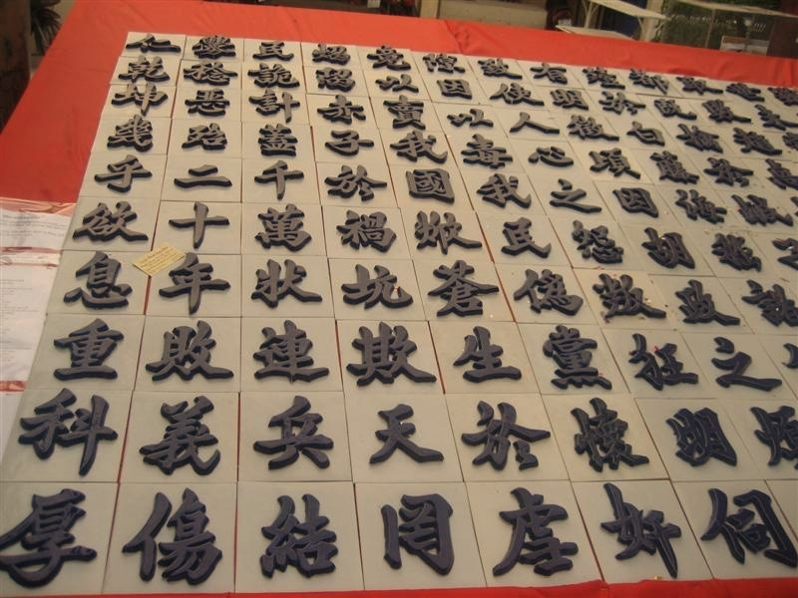
Notes:
BÌNH NGÔ ĐẠI CÁO ( CHỮ HÁN )

Slide 14
Bài ca Côn Sơn
Côn Sơn nước chảy rì rầm
Ta nghe như tiếng đàn cầm bên tai
Côn Sơn có đá rêu phơi
Ta ngồi trên đá như ngồi đệm êm
Trong ghềnh thông mọc như nêm
Tìm nơi bóng mát ta lên ta nằm
Trong rừng có bóng trúc râm
Dưới màu xanh ngát ta ngâm thơ nhàn.

Slide 15
Tác giả | Tác phẩm | Nội dung
Tâm sự của người muốn cống hiến cho đất nước nhưng không có cơ hội và không gặp người có cùng chí hướng
Nguyễn
Trãi
Quốc âm thi tập
Lê Thánh Tông
Hồng Đức quốc âm thi tập
Ca ngợi nhà Hậu Lê và công đức của nhà vua

Slide 16
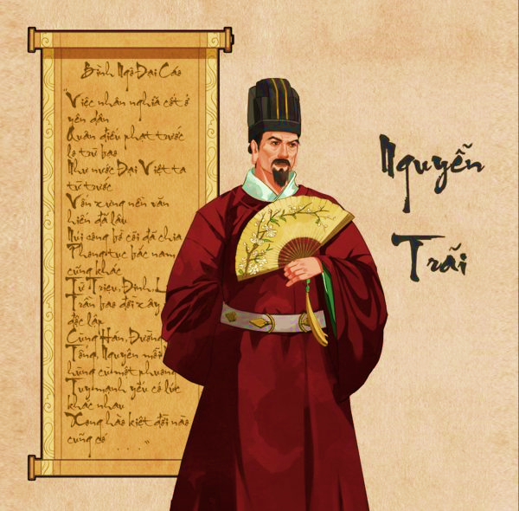
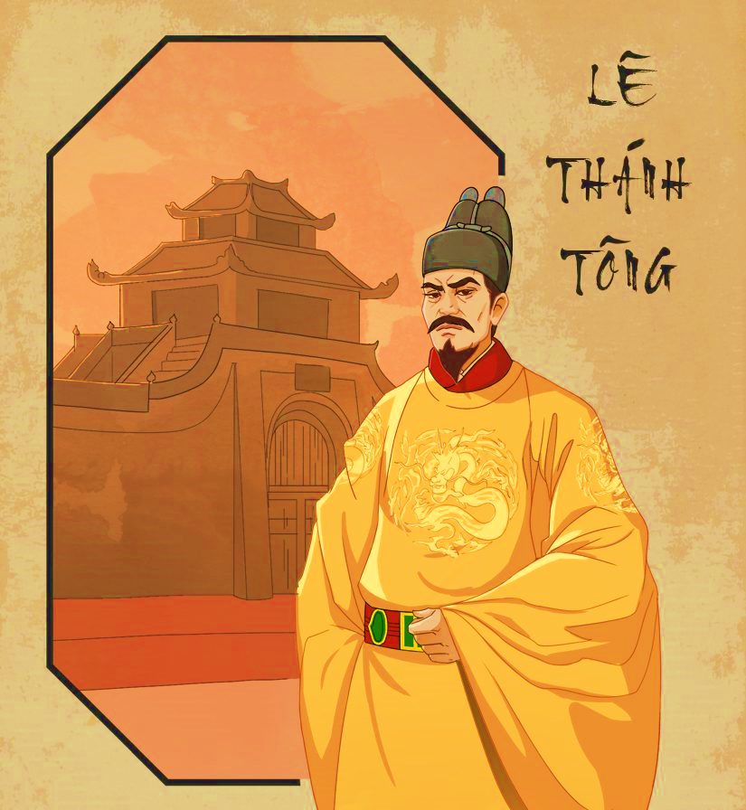
Vì sao có thể coi Nguyễn Trãi, Lê Thánh Tông là những nhà văn hóa tiêu biểu cho giai đoạn này?
Phản ánh khí phách anh hùng và niềm tự hào chân chính của dân tộc.

Slide 17
Notes:
Chuyển ý, Click vào ông để về slide 4 vị nhà nho.

Slide 18
Hoạt động 2:
Khoa học thời Hậu Lê

Slide 19
Đọc thông tin SGK
( từ Khoa học dưới thời Hậu Lê……Đại thành toán pháp)
Nêu các tác giả, tác phẩm và nội dung khoa học tiêu biểu thời Hậu Lê.

Slide 20
Tác giả | Công trình khoa học | Nội dung
Ghi lại lịch sử nước ta từ thời Hùng Vương đến đầu thời Hậu Lê.
Ngô Sĩ Liên
Đại Việt sử
kí toàn thư.
- Ghi lại diễn biến cuộc khởi nghĩa Lam Sơn.
Lam Sơn
thực lục.
Nguyễn Trãi
- Xác định rõ ràng lãnh thổ quốc gia, nêu lên những tài nguyên, sản phẩm của đất nước và một số phong tục tập quán của nhân dân ta.
Dư địa chí.
Lương Thế Vinh
Đại thành
toán pháp
Kiến thức toán học

Slide 21

Khoa học tự nhiên thời Hậu Lê.
Tác giả | Công trình khoa học | Nội dung
Lê Hữu Trác
( Hải Thượng Lãn Ông)
Hải Thượng Y Tông
Tâm Lĩnh
Kiến thức
y học

Slide 22
Bài học
Dưới thời Hậu Lê (Thế kỉ XV) văn học và khoa học của nước ta đã đạt được những thành tựu đáng kể. Nguyễn Trãi và Lê Thánh Tông là những tác giả tiêu biểu trong thời kì đó.

Slide 23
Notes:
Chuyển ý, Click vào ông để về slide 4 vị nhà nho.

Slide 24




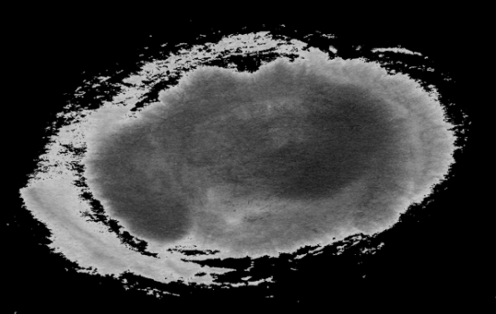


TRÒ CHƠI
NHÀ SỬ HỌC
nhỏ tuổi

Slide 25
Câu 1: Văn học thời Hậu Lê
chiếm ưu thế là chữ gì ?
A. Chữ Hán và chữ Nôm
B. Chữ Hán
C. Chữ Nôm

Slide 26
Câu 2: Tác phẩm “Quốc âm thi tập” là của ai ?
A. Lương Thế Vinh.
B. Ngô Sĩ Liên.
C. Nguyễn Trãi.

Slide 27
Câu 3: Khoa học dưới thời Hậu Lê bao gồm những lĩnh vực nào ?
A. Y học, lịch sử, địa lí.
B. Y học, lịch sử, toán.
C. Y học, lịch sử, toán, địa lí.

Slide 28
Câu 4: Dưới thời Hậu Lê (thế kỷ XV), văn học và khoa học của nước ta đã đạt được những thành tựu đáng kể. …… và …. là những tác giả tiêu biểu trong thời kỳ đó.
A. Nguyễn Trãi, Lê Thánh Tông.
B. Lê Thánh Tông, Ngô Sĩ Liên.
C. Lương Thế Vinh, Nguyễn Trãi.

Slide 29


CHÚC MỪNG CÁC EM
Notes:
MĂNG NON – TÀI LIỆU TIỂU HỌC CHUYÊN GIÁO ÁN ĐIỆN TỬ THEO TUẦN KHỐI 4 BÀI THAO GIẢNG – ELEARNING Nhóm chia sẻ tài liệu –
Quà tặng: Măng Non – Tài liệu Tiểu học Page: Măng Non – Tài liệu Tiểu học SĐT ZALO : 0382348780 - 0984848929

Slide 30
CHÚC CÁC EM
HỌC TỐT

Slide 31
MĂNG NON – TÀI LIỆU TIỂU HỌC CHUYÊN GIÁO ÁN ĐIỆN TỬ THEO TUẦN KHỐI 4 BÀI THAO GIẢNG – ELEARNING Nhóm chia sẻ tài liệu –
Quà tặng: Măng Non – Tài liệu Tiểu học Page: Măng Non – Tài liệu Tiểu học SĐT ZALO : 0382348780 - 0984848929

